Slide 1

Controle Compartilhado:
Tribunal de Contas e Controle Interno Municipal
Vanessa dos Santos
Auditora Fiscal de Controle Externo
vanessa@tce.sc.gov.br

Slide 2


Slide 3
Tipos de Processos do TCE-SC
REC - Recursos
RLA – Auditorias
PCR – Prestação de Contas de Recursos Repassados
PCP – Prestação de Contas do Prefeito
PCG – Prestação de Contas do Governador
PCA – Prestação de Contas de Administrador
LRF – Lei de Responsabilidade Fiscal
ELC / LCC – Licitações e Contratos
DEN / REP – Denúncia / Representação
CON – Consulta
APE – Atos de Pessoal

Slide 4
Dados da Ouvidoria – Exercício de 2016
Meios de Comunicação
WhatsApp
Atendimento Pessoal
Carta
E-mail
Portal
Comunicações Recebidas
Trimestre - 2016 | Comunicações Recebidas | Índice de Resolutividade
1 º | 332 | 100%
2º | 291 | 98,63%
3º | 252 | 98,41%
4º | 228 | 96,93%
Anual | 1103 | 98,64%

Slide 5
Dados da Ouvidoria – Exercício de 2016
Comunicações Recebidas em 2016

Slide 6
Encaminhamentos à Ouvidoria
04/08/2017
Dúvida acerca de exigência em edital de licitação de certificado e quitação.
Resposta em 04/08/2017
[...] sendo incabível a exigência da quitação do Conselho. Sendo cabível sim, a exigência do registro do profissional no Conselho Regional Competente.
21/08/2017
Dúvida acerca de pagamentos de diárias à servidor municipal.
Resposta em 21/08/2017
Encaminhados os Prejulgados: 0018; 0220; 0709; 0778 e 0836.

Slide 7
Encaminhamentos à Ouvidoria
08/06/2017
Fatos relatados acerca de compra de areão (saibro) pelo Município.
Resposta em 18/08/2017
Informando a autuação do Processo REP 17/005524xx

Slide 8
MUNICÍPIOS

Slide 9
Desconformidades nas Prestação de Contas de Governo

Slide 10

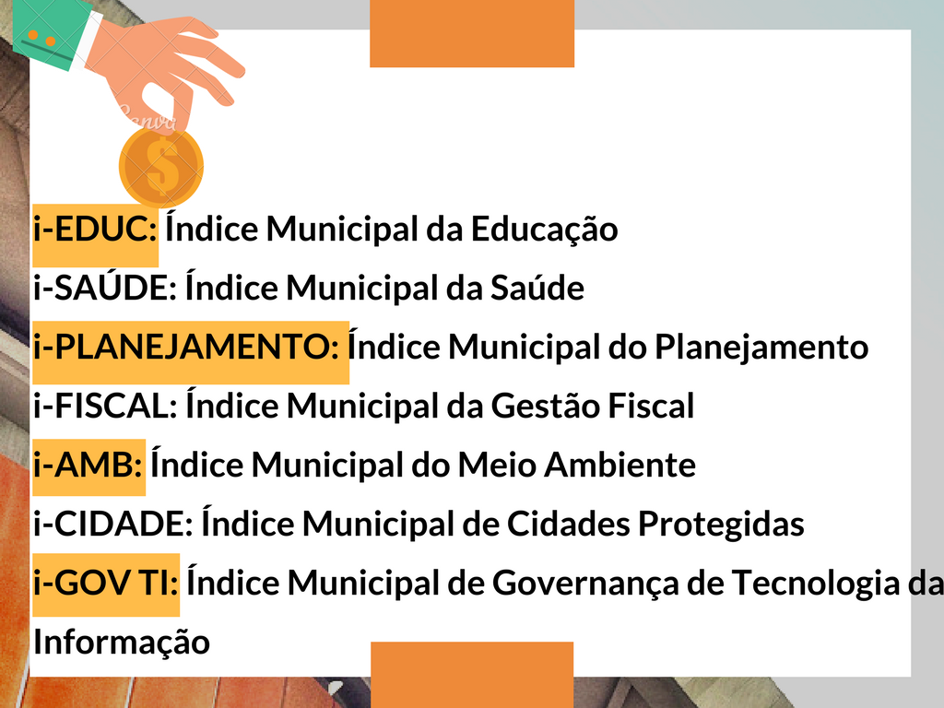
ÍNDICE DE EFETIVIDADE DA GESTÃO MUNICIPAL

Slide 11
2016

Slide 12
IEGM - GERAL 2016

Slide 13

DECISÕES
Informativo de Jurisprudência do TCE/SC - N. 034
Acórdão n.: 0128/2017. RLA-14/00307861. Rel. Cons. Luiz Roberto Herbst.
“O Chefe do Poder Executivo municipal que se omite diante das citadas irregularidades, notadamente quando formalmente alertado pelo órgão central do controle interno do município, igualmente sujeita-se às sanções legais”.

Slide 14
DECISÕES
Informativo de Jurisprudência do TCE/SC - N. 034
Acórdão n.: 0137/2017. TCE-13/00446282. Rel. Aud. Gerson dos Santos Sicca
Tomada de Contas Especial. Revelia. Desvio de receitas públicas decorrentes do IPVA. Fraude. Assinaturas falsas. Irregularidades. Débito. Multas.
O Relator, “verificou-se que os Responsáveis agiram dolosamente, no intuito de fraudar os sistemas de controle interno presente no âmbito da Prefeitura, falsificando assinaturas de cheques e extratos bancários. Os controles usualmente adotados, como a conferência dos extratos bancários, foram prejudicados em virtude das fraudes praticadas”.
Ainda, “os atos realizados pelos gestores foram agravados pela flagrante lesividade do comportamento transgressor, configurando o dolo dos responsáveis”.
Da análise, restou o julgamento irregulares, com imputação de débito, das contas pertinentes à Tomada de Contas Especial, decorrentes de Representação formulada a este Tribunal pelo Prefeito e pelo Procurador Geral do Município, por meio da qual foi noticiado possível desvio de recursos repassados à municipalidade pelo Governo do Estado a título de repasse do IPVA.

Slide 15
DECISÕES
Informativo de Jurisprudência do TCE/SC - N. 030
Acórdão n.: 0739/2016. RLA-14/00354274. Rel. Aud. Cleber Muniz Gavi.
Inspeção de regularidade.
[...] no que diz respeito à contratação de serviços de terceiro para execução de atividades ao cargo de contador e/ou controle interno, o Tribunal considerou grave a infração a Constituição Federal, uma vez que “tratando-se de serviços contábeis vinculados à rotina da contabilidade pública, caberia à unidade adequar sua estrutura administrativa e capacitar seu pessoal para o exercício dessas funções, não delegar tais tarefas a terceiro estranho ao quadro”.
O Relator também destacou que “na hipótese do exercício do controle interno, o prejulgado 1900 exarado pelo Tribunal de Contas, é bastante elucidativo ao explicar a natureza típica e permanente da atividade e a vedação de sua terceirização, [...].

Slide 16
Controles a serem Observados pelo Sistema de Controle Interno
CONTROLE INTERNO
Administração - Planejamento e Orçamento - Receita e Arrecadação – Financeiro – Contabilidade - Patrimônio e Almoxarifado - Compras, Licitações e Contratos - Gestão de Pessoas - Gestão Fiscal – Educação – Saúde - Ciência e Tecnologia - Assistência Social – RPPS - Gestão Administrativa - Serviços Gerais - TI – Jurídico - Gestão do Poder Legislativo - Consórcios Intermunicipais - Empresas Públicas, SEM, Fundações Públicas - Convênios e Parcerias - Obras Públicas

Slide 17
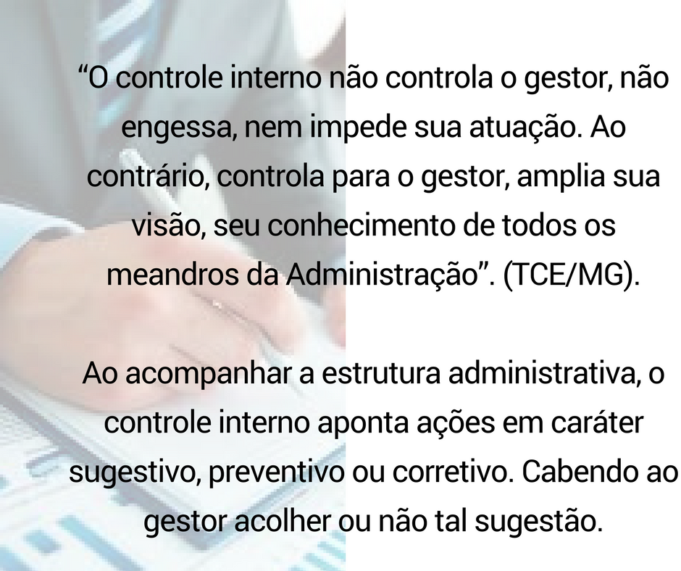

Slide 18

SEJA UM GESTOR SMART
GESTÃO INTELIGENTE MUNICIPAL
Gestão por Competência e Meritocracia
Gestão de Risco
Smart Compliance e Accountability
Gestão do Conhecimento
Cocriação / PPP´s / Participação das Organizações Civis

Slide 19

Cases de Sucesso
2015 - Prefeitura de Florianópolis conquistou o Top One Turismo da ADVB
Restauração do Mercado Público recebe o prêmio maior de todos os Top Turismo
2016 - Prefeitura de Blumenau vence Prêmio Estadual de Gestão Pública da Udesc
Projeto foi premiado como melhor prática inovadora no Estado na temática transparência com cidadania.
2016 - São Ludgero ganha prêmio estadual por modelo de tratamento de água
2017 - Os municípios de Bombinhas e Balneário Camboriú receberam os Troféus Mérito Municipalista - do 2º Prêmio Município Sustentável por se destacar no período de 2016.

Slide 20


Slide 21
Obrigada!!!
vanessa@tce.sc.gov.br
Tel. (48) 3221-3645

